Slide 1

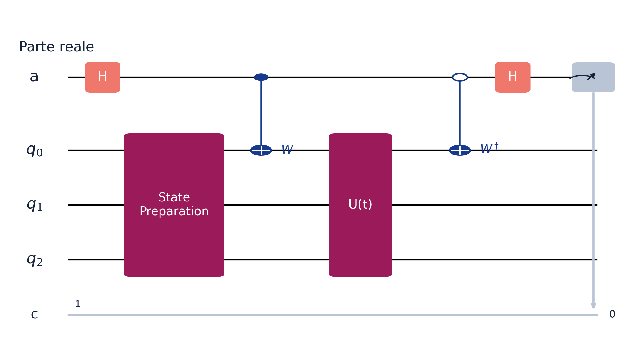

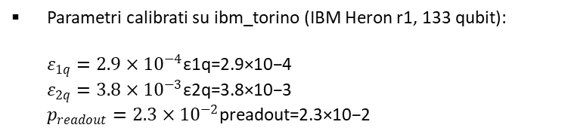
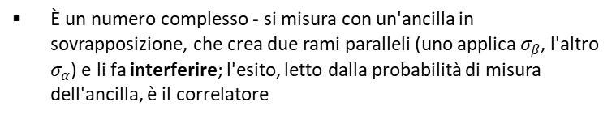
RISULTATI
Simulazione Dinamica Rumorosa
Correlatori${ C}^{αβ}\left(t\right)=\left\langle ψ_{0}\left|σ^{α}\left(t\right) σ^{β}\left(0\right)\right|ψ_{0}\right\rangle$ - Canali di rumore$ε_{1q}$, $ε_{2q}$ e $p_{readout}$
Si misura $σ_{β}$ sul sito $j$ a $t=0:$risultato $±1$
Simulatore con rumore: ogni gate e ogni lettura introduce errore
Sullo stesso stato, evoluto nel tempo, si misura $σ_{α}$​ sul sito $i$ a $t$: altro risultato $±1$
Modello minimale: 2 canali- depolarizzante (gate) + lettura
Conoscere il primo risultato aiuta a prevedere il secondo? (correlazione statistica fra le due misure)
Parametri calibrati su ibm_torino (IBM Heron r1, 133 qubit):
$ε_{1q}=2.9×{10}^{−4}$ε1q​=2.9×10−4
$ε_{2q}=3.8×{10}^{−3}$ε2q​=3.8×10−3
$p_{readout}=2.3×{10}^{−2}$preadout​=2.3×10−2
È un numero complesso - si misura con un'ancilla in sovrapposizione, che crea due rami paralleli (uno applica $σ_{β}$​, l'altro $σ_{α}$​) e li fa interferire; l'esito, letto dalla probabilità di misura dell'ancilla, è il correlatore

